Slide 1
Less Sposób na uproszczenie pracy z CSS
Grzegorz Wodniczak

Slide 2
Plan prezentacji
Co to jest Less?
Jakie są możliwości Less?
Jak skorzystać z Less?
Alternatywy
Podsumowanie

Slide 3
Co to jest Less? / Wady CSS (1)
div#First {
color: rgb(255, 0, 0);
background-color: rgb(0, 255, 0);
border-color: rgb(0, 0, 255);
}
div#Second {
color: rgb(255, 0, 0);
background-color: rgb(0, 255, 0);
border-color: rgb(0, 0, 255);
}

Slide 4
Co to jest Less? / Wady CSS (2)
div#First {
padding: 1px 2px 3px 4px;
margin: 5px 6px 7px 8px;
}
div#Second {
padding: 1px 2px 3px 4px;
margin: 5px 6px 7px 8px;
}

Slide 5
Co to jest Less? / Wady CSS (3)
div.header {
font-size: 10px;
}
div.header div.title {
font-size: 11px;
}
div.header div.title div.icon {
font-size: 12px;
}
div.header div.title div.icon div.caption {
font-size: 13px;
}

Slide 6
Co to jest Less? / Wady CSS (4)
.base-color {
color: rgb(100, 100, 100);
}
.light-color {
color: rgb(150, 150, 150);
}
.lighter-color {
color: rgb(200, 200, 200);
}

Slide 7
Co to jest Less? / Wady CSS
Trudność w utrzymaniu kodu
Powtarzalność | Nieczytelność | Statyczność

Slide 8
Co to jest Less? / Pre-procesor dla CSS
„In computer science, a pre-processor is a program that processes its input data to produce output that is used as input to another program.”
Źródło: https://en.wikipedia.org/wiki/Preprocessor
Input data → Less
Output data → CSS

Slide 9

Co to jest Less? / Pre-procesor dla CSS
Autor: Alexis Sellier (@cloudhead)
Data utworzenia: 2009
Aktualna wersja: 2.5.1 (wydana 21.05.2015)
Licencja: Apache License 2.0
„Less is a CSS pre-processor, meaning that it extends the CSS language, adding features that allow variables, mixins, functions and many other techniques that allow you to make CSS that is more maintainable, themable and extendable.”
Źródło: http://lesscss.org

Slide 10
Jakie są możliwości Less? / Zmienne
Przykład nr 1:
@red-color: rgb(255, 0, 0);
@green-color: rgb(0, 255, 0);
@blue-color: rgb(0, 0, 255);
div {
color: @red-color;
background-color: @green-color;
border-color: @blue-color;
}
KOD LESS

Slide 11
Jakie są możliwości Less? / Zmienne
Przykład nr 1 - rezultat:
div {
color: rgb(255, 0, 0);
background-color: rgb(0, 255, 0);
border-color: rgb(0, 0, 255);
}
KOD CSS

Slide 12
Jakie są możliwości Less? / Zbiory reguł (1)
Przykład nr 2:
.hot() {
border: 1px solid rgb(255, 0, 0);
color: rgb(255, 0, 0);
}
div.hot-news {
font-size: 14px;
.hot;
}
KOD LESS

Slide 13
Jakie są możliwości Less? / Zbiory reguł (1)
Przykład nr 2 - rezultat:
div.hot-news {
font-size: 14px;
border: 1px solid rgb(255, 0, 0);
color: rgb(255, 0, 0);
}
KOD CSS

Slide 14
Jakie są możliwości Less? / Zbiory reguł (2)
Przykład nr 3:
.hot(@color) {
color: @color;
border-color: @color;
}
div.hot-news {
font-size: 14px;
.hot(rgb(255, 0, 0));
}
KOD LESS

Slide 15
Jakie są możliwości Less? / Zbiory reguł (2)
Przykład nr 3 - rezultat:
div.hot-news {
font-size: 14px;
color: rgb(255, 0, 0);
border-color: rgb(255, 0, 0);
}
KOD CSS

Slide 16
Jakie są możliwości Less? / Zbiory reguł (3)
Przykład nr 4:
.hot(@px) when (@px >= 15px) {
text-decoration: underline;
}
.hot(@px) when (@px < 15px) {
text-decoration: none;
}
div.hot-news {
.hot(20px);
}
KOD LESS

Slide 17
Jakie są możliwości Less? / Zbiory reguł (3)
Przykład nr 4 - rezultat:
div.hot-news {
text-decoration: underline;
}
KOD CSS

Slide 18
Jakie są możliwości Less? / Zagnieżdżenia
Przykład nr 5:
section.article {
color: rgb(0, 0, 0);
header {
text-decoration: underline;
span.created-date {
font-size: 20px;
}
}
}
KOD LESS

Slide 19
Jakie są możliwości Less? / Zagnieżdżenia
Przykład nr 5 - rezultat:
section.article {
color: rgb(0, 0, 0);
}
section.article header {
text-decoration: underline;
}
section.article header span.created-date {
font-size: 20px; }
KOD CSS

Slide 20
Jakie są możliwości Less? / Operacje
Przykład nr 6:
@base-font-size: 12px;
h1 {
font-size: @base-font-size + 3; }
h2 {
font-size: @base-font-size + 2; }
h3 {
font-size: @base-font-size + 1; }
KOD LESS

Slide 21
Jakie są możliwości Less? / Operacje
Przykład nr 6 - rezultat:
h1 {
font-size: 15px; }
h2 {
font-size: 14px; }
h3 {
font-size: 13px; }
KOD CSS

Slide 22
Jakie są możliwości Less? / Funkcje (1)
Funkcje umożliwiające wykonywanie operacji matematycznych:
ceil, floor, percentage, round, sqrt, abs, sin, asin, cos, acos, tan, atan, pi, pow, mod, min, max
Przykład nr 7:
@base-height: 12px;
@large-height: 14px;
div {
height: min(@base-height, @large-height); }
KOD LESS

Slide 23
Jakie są możliwości Less? / Funkcje (1)
Przykład nr 7 - rezultat:
div {
height: 12px;
}
KOD CSS

Slide 24
Jakie są możliwości Less? / Funkcje (2)
Funkcje umożliwiające wykonywanie operacji na kolorach:
saturate, desaturate, lighten, darken, fadein, fadeout, fade, spin, mix, tint, shade, greyscale, contrast
Funkcje umożliwiające wykonywanie operacji na typach:
isnumber, isstring, iscolor, iskeyword, isurl, ispixel, isem, ispercentage, isunit, isruleset
Pełna lista dostępnych funkcji:
http://lesscss.org/functions

Slide 25


Jak skorzystać z Less? / Linia poleceń
+
Platforma: Node.js
https://nodejs.org
System paczek dla platformy Node.js: npm (Node Packaged Module)
https://www.npmjs.com
Paczka npm: less
https://www.npmjs.com/package/less
Paczka npm: less-plugin-clean-css
https://www.npmjs.com/package/less-plugin-clean-css

Slide 26
Jak skorzystać z Less? / Linia poleceń
Wyświetlenie wyniku przetwarzania pliku Test.less:
lessc Test.less
Zapisanie wyniku przetwarzania pliku Test.less do pliku Test.css:
lessc Test.less Test.css
Zapisanie wyniku przetwarzania pliku Test.less do pliku Test.css (z uwzględnieniem procesu minifikacji):
lessc --clean-css Test.less Test.css
Pełna lista dostępnych poleceń:
http://lesscss.org/usage/index.html#command-line-usage

Slide 27
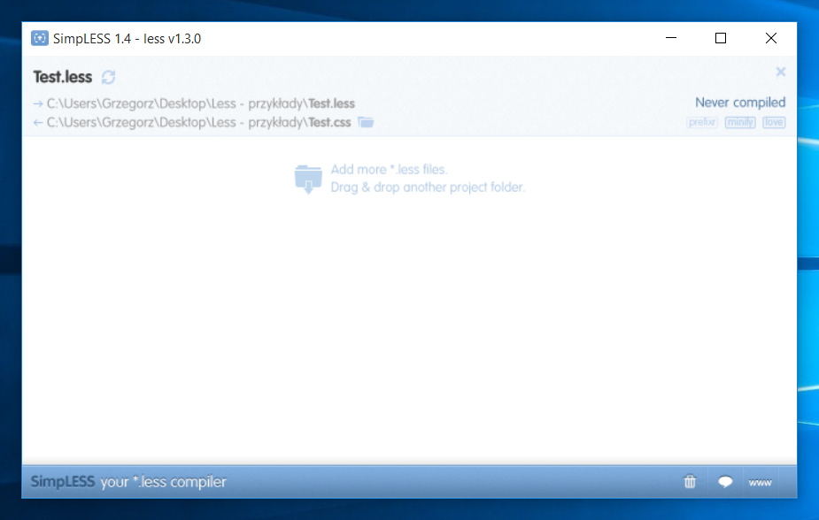
Jak skorzystać z Less? / Aplikacje desktopowe / SimpLESS
Strona WWW: http://wearekiss.com/simpless

Slide 28
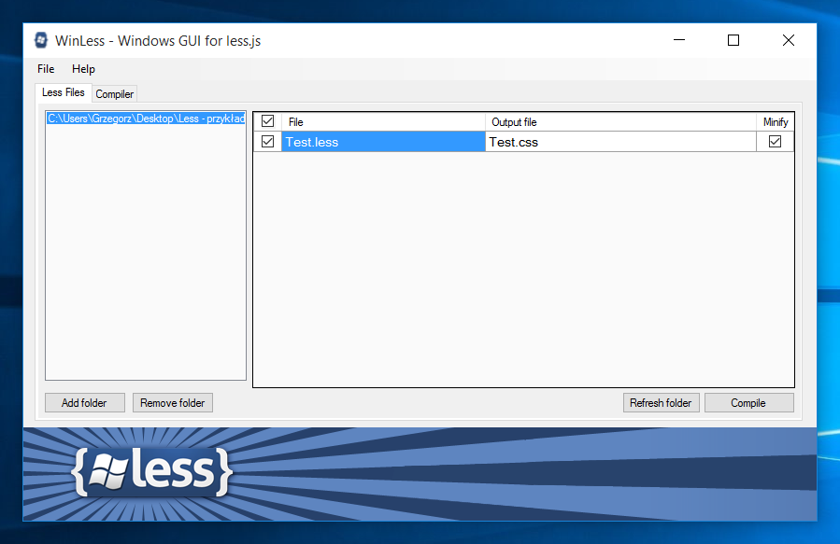
Jak skorzystać z Less? / Aplikacje desktopowe / WinLess
Strona WWW: http://winless.org

Slide 29
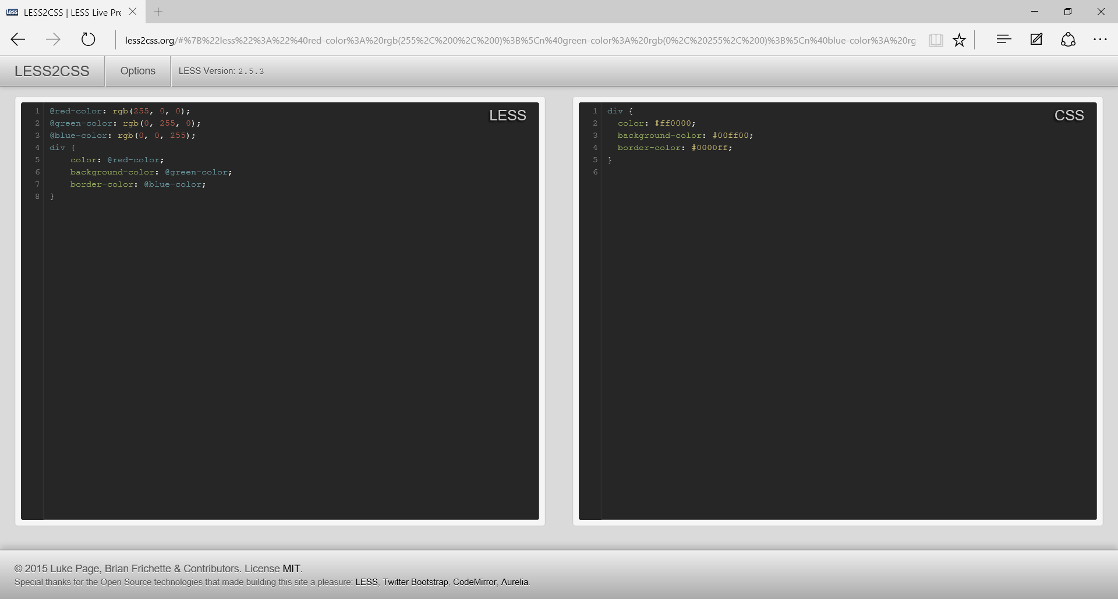
Jak skorzystać z Less? / Aplikacje internetowe / less2css.org
Strona WWW: http://less2css.org

Slide 30
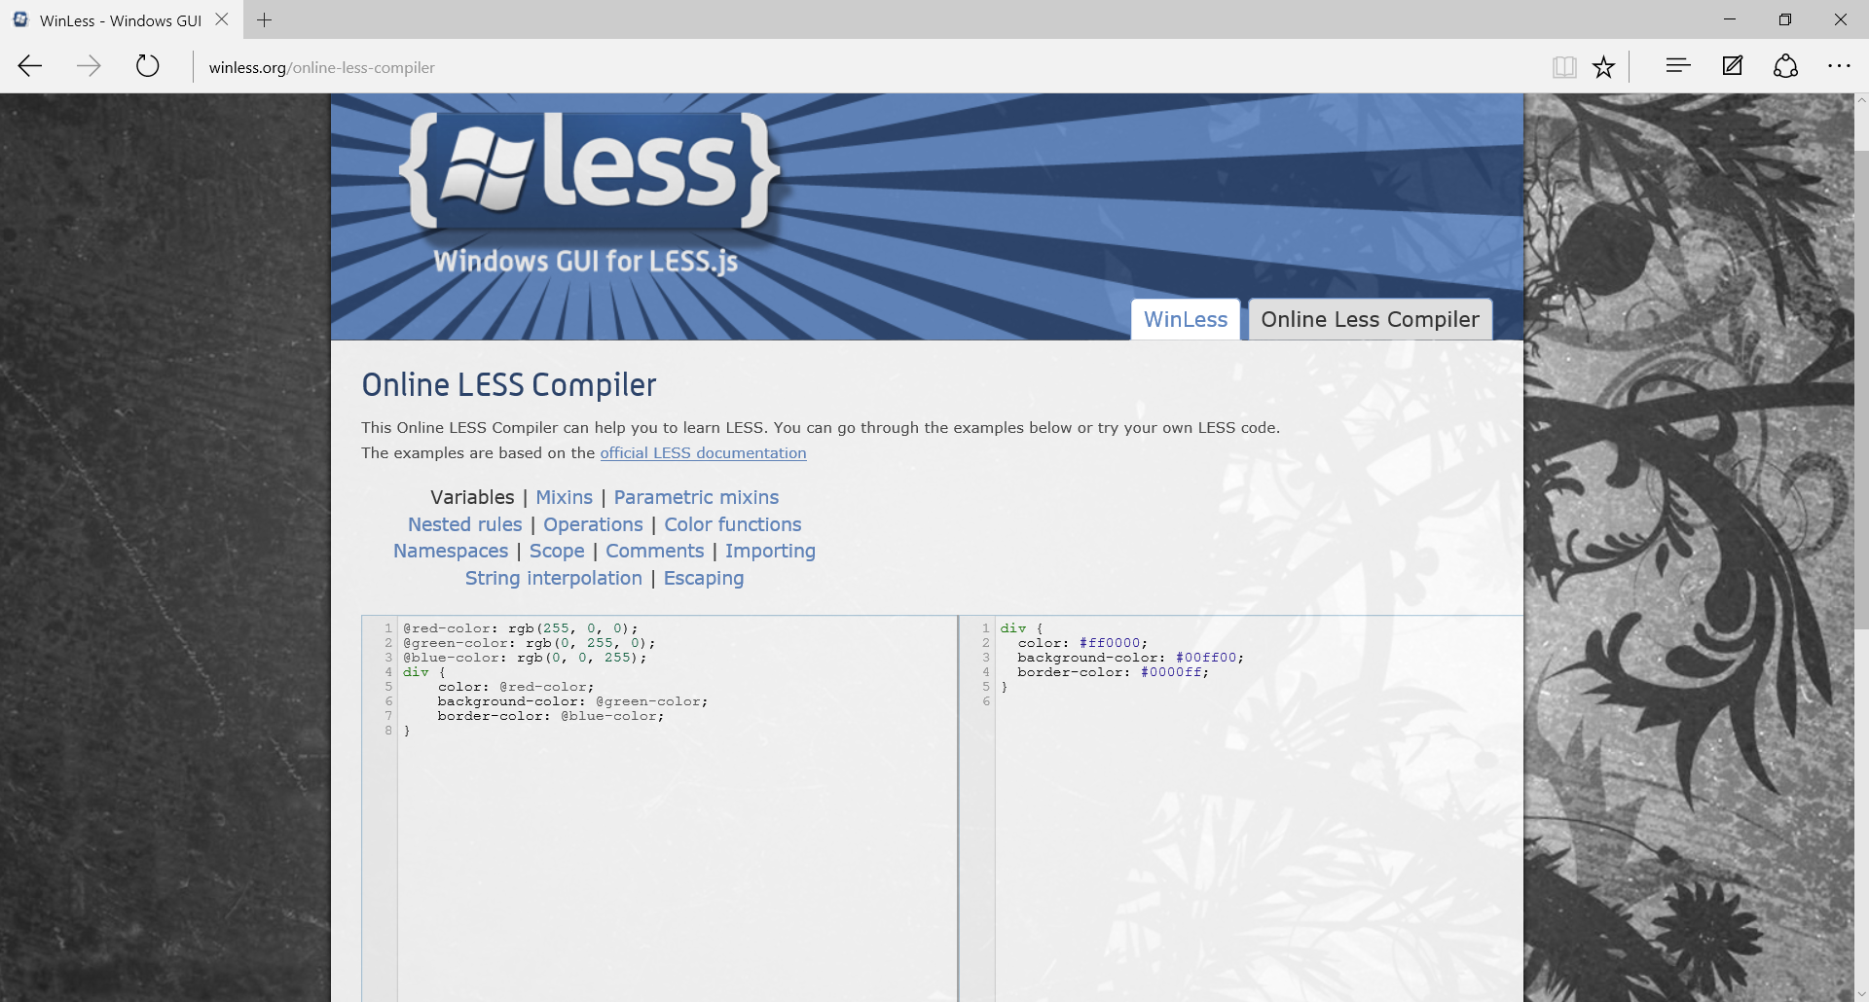
Jak skorzystać z Less? / Aplikacje internetowe / winless.org
Strona WWW: http://winless.org/online-less-compiler

Slide 31
Jak skorzystać z Less? / JavaScript
Biblioteka: Less.js
https://github.com/less/less.js
Działa po stronie klienta, w przeglądarce internetowej
Ze względu na niską wydajność, wykorzystanie w środowiskach produkcyjnych nie jest zalecane
Licencja: Apache License 2.0

Slide 32

Jak skorzystać z Less? / Visual Studio 2013
Rozszerzenie: Web Essentials
http://vswebessentials.com
Automatyczne generowanie wyjściowego pliku CSS podczas:
Kompilacji aplikacji
Zapisu pliku *.less
Wsparcie dla procesu minifikacji
Podgląd „na żywo” wyjściowego pliku CSS
Licencja: Apache License 2.0

Slide 33
Jak skorzystać z Less? / Visual Studio 2015
Rozszerzenie: Web Compiler
https://github.com/madskristensen/WebCompiler
Wersja rozwojowa!
Brak podglądu „na żywo” wyjściowego pliku CSS
Licencja: Apache License 2.0

Slide 34

Alternatywy / Sass
Nazwa: Sass (Syntactically Awesome Style Sheets)
http://sass-lang.com
Paczka npm: node-sass
https://www.npmjs.com/package/node-sass
Autorzy: Hampton Catlin (@hcatlin), Natalie Weizenbaum, Chris Eppstein
Data utworzenia: 2006
Aktualna wersja: 3.4.17 (wydana 21.08.2015)
Licencja: MIT License

Slide 35

Alternatywy / Stylus
Nazwa: Stylus
http://learnboost.github.io/stylus
Paczka npm: stylus
https://www.npmjs.com/package/stylus
Autorzy: TJ Holowaychuk (@tj)
Data utworzenia: 2011
Aktualna wersja: 0.52.4 (wydana 04.09.2015)
Licencja: MIT License

Slide 36
Podsumowanie / Przydatne adresy
Oficjalna strona + dokumentacja:
http://lesscss.org
Repozytorium kodu:
https://github.com/less

